Slide 1

Arte – Conceitos e definições
ELEMENTOS VISUAIS

Slide 2
COR-LUZ E EXPERIÊNCIA SENSORIAL
A cor é um dos elementos mais impactantes da linguagem visual.
Desperta emoções, associações simbólicas e respostas fisiológicas.
A cor-luz é gerada por fontes luminosas, como telas e refletores.
É usada amplamente em mídias digitais e ambientes interativos.

Slide 3
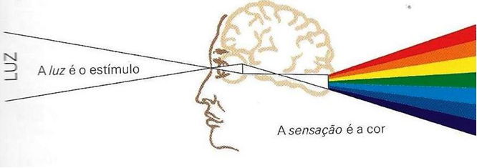
COR-PIGMENTO E SUA MATERIALIDADE
A cor-pigmento está presente em tintas, tecidos, papéis, flores e objetos.
É percebida pela absorção e reflexão seletiva da luz.
Exemplo: enxergamos uma folha verde porque ela reflete o verde e absorve as demais cores.
É a base das artes plásticas tradicionais como pintura, gravura e cerâmica.

Slide 4
INTERAÇÕES ENTRE LUZ, OBJETO E VISÃO
A cor percebida depende da luz que incide no objeto.
O branco reflete todas as cores; o preto absorve todas.
A luz influencia diretamente na saturação e no contraste das cores.
Variações de intensidade podem alterar a leitura emocional da cena.

Slide 5
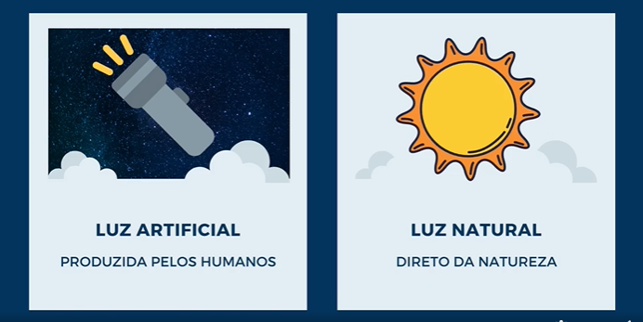
LUZ NATURAL: PROPRIEDADES E VARIAÇÕES
A luz natural provém do sol e contém todas as cores do espectro visível.
Possui variações conforme o horário, clima e estação do ano.
O espectro varia do violeta ao vermelho em diferentes comprimentos de onda.
É imprevisível e intensa, mas oferece efeitos visuais ricos e dinâmicos.

Slide 6
LUZ ARTIFICIAL: CONTROLE E CRIAÇÃO
Criada por fontes humanas: lâmpadas, LEDs, refletores, flashes.
Pode ser fria (branca azulada) ou quente (amarelada), afetando a percepção da cor.
Utilizada em estúdios, teatros, cinemas e instalações de arte.
Permite manipulação exata da intensidade, direção e temperatura.

Slide 7
APLICABILIDADE DAS FONTES DE LUZ
Artistas usam luz artificial para criar atmosferas específicas.
Arquitetos projetam ambientes considerando luz para conforto e estética.
Designers cênicos e fotógrafos controlam luz para valorizar formas e volumes.
A iluminação é parte da narrativa visual em diversas linguagens artísticas.

Slide 8
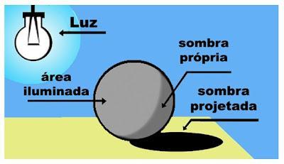
COMPREENDENDO A SOMBRA NA ARTE
A sombra surge da obstrução parcial ou total da luz por um objeto.
Cria volume, profundidade e dramaticidade na composição visual.
A sombra própria está sobre o objeto; a sombra projetada está fora dele.
A posição da fonte luminosa determina o formato e intensidade da sombra.

Slide 9
TÉCNICAS ARTÍSTICAS COM LUZ E SOMBRA
O claro-escuro (chiaroscuro) é uma técnica de pintura renascentista.
Utilizado por Caravaggio e Rembrandt para criar contraste e realismo.
No cinema, o expressionismo alemão abusou das sombras para criar tensão.
Luz e sombra são ferramentas de linguagem visual e emocional.

Slide 10
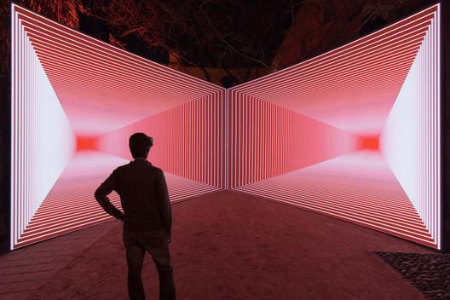
A LUZ NO IMPRESSIONISMO
Os impressionistas captaram os efeitos da luz natural sobre objetos e paisagens.
Usavam pinceladas rápidas e cores puras para sugerir brilho e reflexo.
A observação direta da luz do dia foi central para suas composições.
Claude Monet foi um dos maiores representantes dessa abordagem.

Slide 11
INFLUÊNCIA DO IMPRESSIONISMO EM OUTRAS ARTES
Escultores como Rodin exploraram a luz sobre formas orgânicas e dinâmicas.
Fotógrafos procuraram captar luz espontânea, evitando cenários artificiais.
Compositores como Debussy usaram harmonia para evocar efeitos de luz e atmosfera.
Escritores como Proust buscaram retratar experiências visuais e sensoriais.

Slide 12
INSTALAÇÕES CONTEMPORÂNEAS COM LUZ
Instalações modernas usam luz como meio expressivo principal.
Artistas criam ambientes imersivos com projeções, LEDs e sombras.
A interação do público com o espaço transforma a experiência estética.
A luz se torna não apenas um recurso, mas o próprio material da arte.

Slide 13
EDUCAÇÃO VISUAL: LUZ E COR NO COTIDIANO
Estudar luz e cor amplia a percepção estética no dia a dia.
Ajuda a compreender ambientes, design, publicidade e moda.
Desenvolve senso crítico para consumir imagens e espaços.
Estimula a sensibilidade artística e o pensamento criativo.

Slide 14
CONCLUSÃO DOS CONCEITOS ABORDADOS
Cor, luz e sombra são elementos fundamentais da linguagem visual.
Influenciam nossas emoções, percepções e interpretações da realidade.
Estão presentes nas artes visuais, na arquitetura, no cinema e no cotidiano.
Compreender esses elementos é abrir os olhos para ver o mundo com mais profundidade.

Slide 15
Arte no cotidiano e sua função cultural
A arte está presente em nosso dia a dia: músicas, filmes, edifícios, grafites, etc.
Reconhecer diferentes formas de arte amplia nosso entendimento sobre nossa identidade cultural.
Observar o meio social ajuda a compreender a função cultural e histórica da arte.
A arte é uma ferramenta de expressão, comunicação e transformação social.

Slide 16


